Slide 2
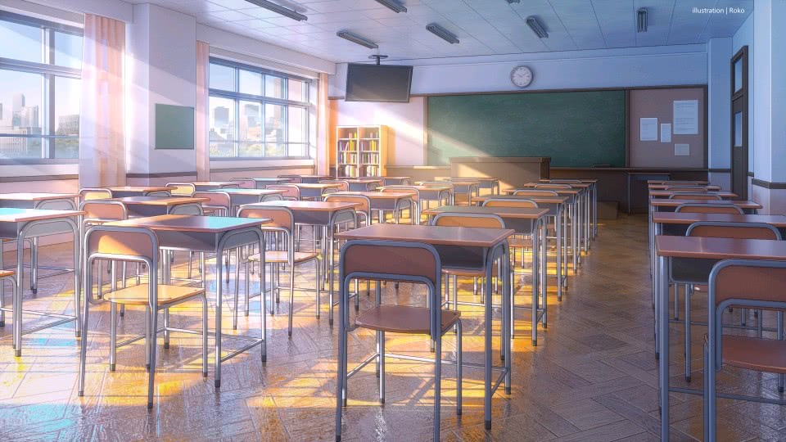




兮
“森之零点”已停止工作。

Slide 3

林桔
太感谢…棒棒黄了…

Slide 4

雪兰
呜呼呼呼呼~

Slide 5
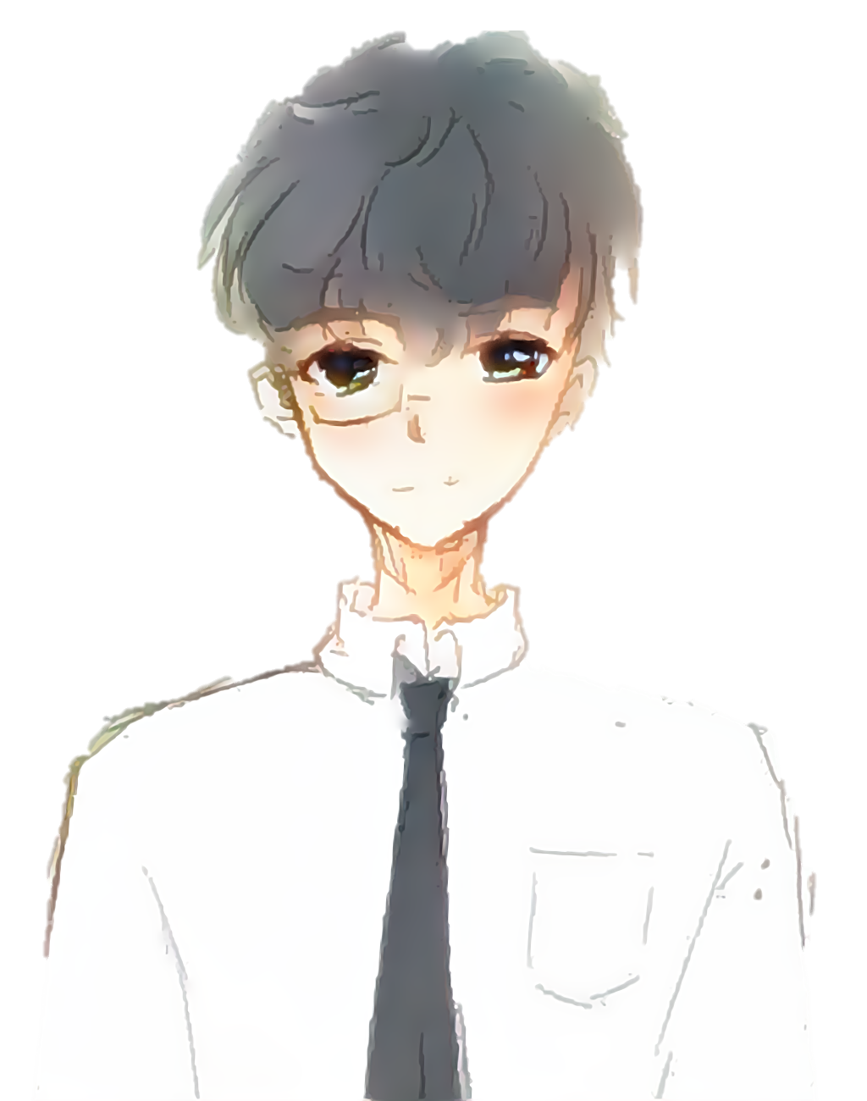
世原
……………

Slide 6
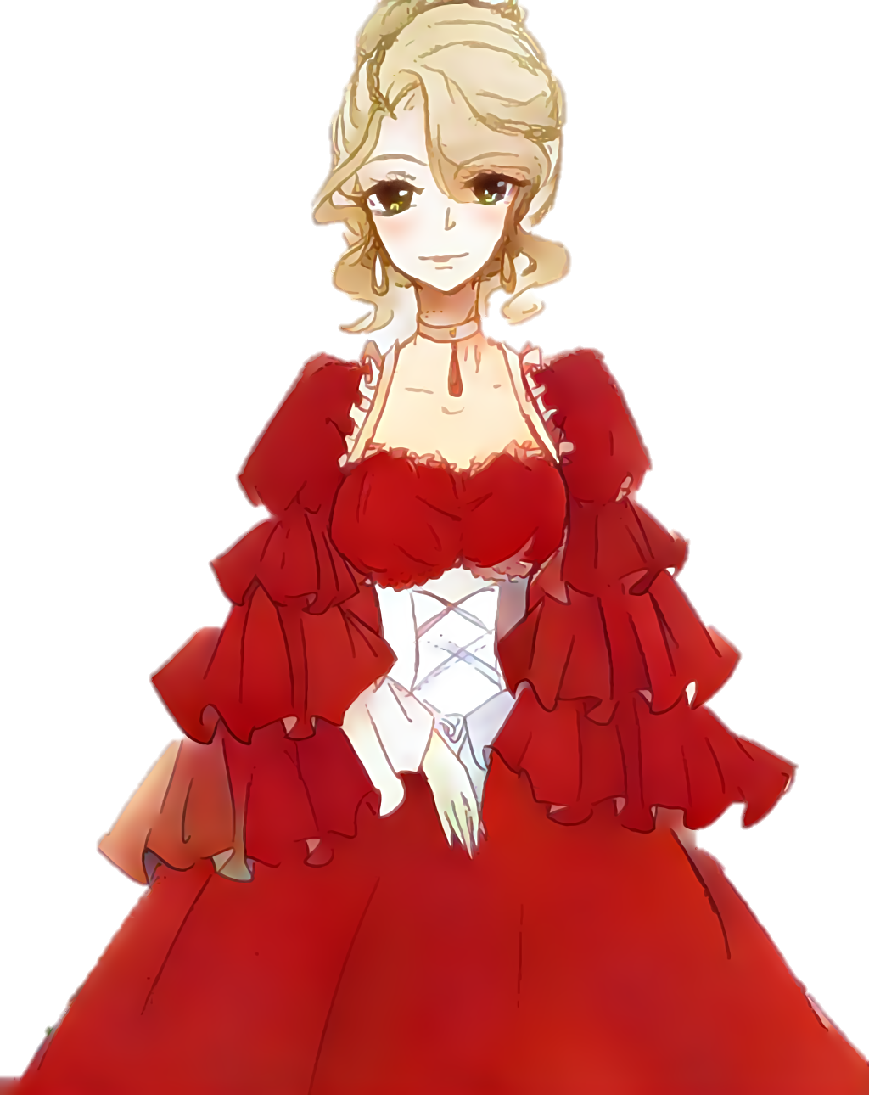
奈美
………………

Slide 7

艾伦
………………

Slide 8

背景来源：网络
如果楚斯卡德国一意孤行，奥伦娜将采取必要手段维护和平。
娜亭日报
今日焦点：墓森领土冲突
啦啦啦啦啦这是新闻小字哦，测试一下，哎呀，不小心把测试文本播出来啦。

Slide 9




背景来源：画师洛子roko
森之零点
Z
Z
调查
对话
森零制作组

Slide 10

兮的演唱会！！！
兮的病房

Slide 11

背景来源：画师洛子roko
免责声明
该游戏免费，不以任何形式进行收费。
制作组不持有游戏内有注明的资源的版权解释权。
森零制作组：感谢各位一起完成了这款游戏！

Slide 13




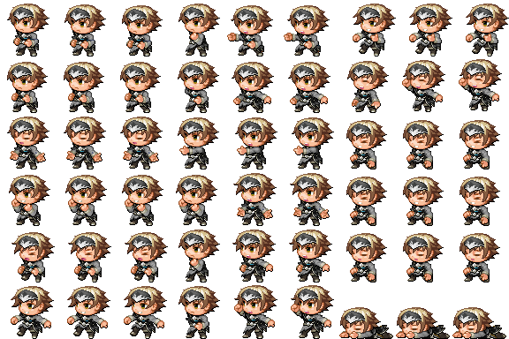
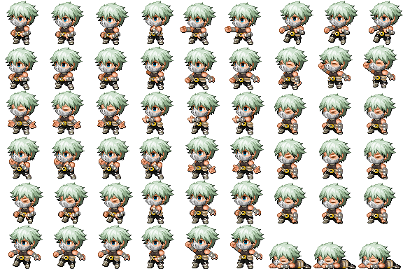
6
3
2
1
4
5
7

Slide 14
玩家结构体
时机表
可添加buff，
如果buff存在则不添加且
已存在的对应buff层数+1
技能结构体
基本属性
Buff结构体
装备
层数
处理函数(层数, 处理对象)
名称
处理函数(释放玩家)
描述
处理对象
时效Tick

Slide 15

森零制作组
♡ 感谢制作组的各位一起完成了这款游戏！

Slide 16




A班教室

